Slide 1

创客教育实践选题与流程
王荣良 rlwang@cs.ecnu.edu.cn

Slide 2

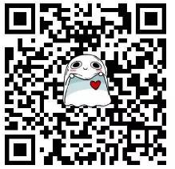
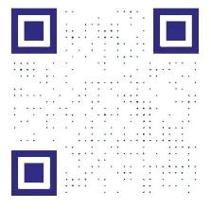


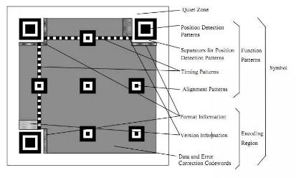
思考：二维码缺了一部分，你会怎么样？
基于计算机学科的思维方法
  编码的方法
  识别的原理
  试错的思路
  计算机工作过程在人脑中的反映
好奇心+行动+知识储备
是不是有种冲动，想通过改变输入知道二维码扫描是怎么实现的？

Slide 3
从创客运动到创客教育
创客
  创客：运用网络和科学技术进行个体制造的人群
  特征：使用数字工具；通过互联网分享成果
创客运动
  由个体或者群体合作利用身边的各种材料和计算机相关设备制造和使用独创性产品的一种运动
创客教育
  依靠科学技术手段，按照学生的兴趣，自由选择项目进行研究，培养学生利用创造性的思维去解决问题，并且鼓励分享，达到全人发展的一种教育模式
  特征：创新性；工程性；学科性；实践性
  主要的学习方式：PBL；实践学习法
个人创意
互联网（空间与经济）
数字化工具（开源）

Slide 4
创客教育需要明确的问题
基础环境
创客空间
教育理论
创客教育
教学设计-实施
教师+学生
作品制作
选题-制作-评价
学生
创客作品制作流程
  基础：创客作品开发环境
  过程：选题-制作-评价
  主体：学生
创客教育实施流程
  基础：教育原理
  过程：准备-选题-实施-评价
  主体：教师+学生

Slide 5
创客空间与创客活动
明晰任务
自主学习
创意设计
作品制作
分享交流
迭代完善
导师
工具
创客
活动
资源
线上空间
线下空间
融合空间
应用

Slide 6
创客教育特点分析
 | 机器人教育 | STEM教育 | 创客教育
培养目标 | 重在任务，培养分析问题以及设计、开发能力 | 重在跨学科，培养综合解决问题能力，跨学科多元思维 | 重在创造，独培养立思维能力，实现创意
教学方法 | PBL | PBL | PBL，实践学习
主题特点 | 教师选题，模拟人类完成的工作 | 选题符合跨学科目标 | 学生选题，关注真实作品的产生
教师角色 | 教师教授相关知识，组织学生活动 | 身兼教学设计者，活动组织者，学习引导者 | 学生是独立的创造者，教师是活动支持者
学科支持 | 机械运动，传感与控制，编程 | 数学、科学、技术、工程以及更多 | 多学科，产品设计，制造技术

Slide 7
创客教育的目标特征
创新性
功能创新
工程性
可行性
实践性
制作过程：问题解决
学科性
多学科综合
技术创新
方式创新
可用性
可靠性
机械+结构；电子+信息
工具使用：认知载体
多学科综合
应用场景理解
技术实现

Slide 8
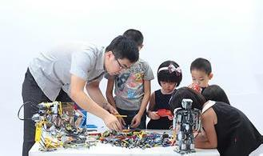

探索创客教育价值
动手能力
  没有思考的动手不是动手能力
  实践能力，应用能力，表达能力
创新能力
  以现有的思维模式提出有别于常规或常人思路的见解为导向，改进或创造新的事物
科学思维
  可以语言、文字为载体表达的
  表达方式遵循语义、语法规则的
  可以使他人不必重复思维过程而相信结论的
教育价值过多、过新、过于变化，反映了对教育内容的不自信
  不同的教育目标之间有一定的矛盾

Slide 9
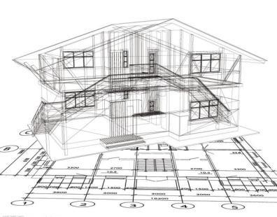
工程思维
工程是将现有实体转化为具有预期使用价值的人造产品过程
工程思维就是在工程的设计和研究中形成的思维，是一种综合运用逻辑思维、形象思维和顿悟思维分析和解决问题的思维能力，是一种筹划性的思维。
工程思维全局观
体现在问题解决上的系统性和综合性
工程思维逻辑观
体现在操作实施上的实践性和慎密性
工程思维方法观
体现在设计上的实用性和创新性

Slide 10
工程思维组成与表现
工程设计思维
潜在可能性与现实查行性的转化
工程实施思维
思维方式和使用价值的重构
工程消费思维
终极用户对工程成果的评价
基于已有理论开发新物品的过程
理论思维的拓展
解决实际问题
根据常规性、稳定性、安全性、可控制性等方面实现工程设计
效用选择的心理支持和大众检验
指导产品设计与实施
整体意识
效率意识
以人为本
标准化
改革意识
头脑中试运行
设计与作品的功能比较

Slide 11
一个创客作品的开发过程
选题
  基于应用情景，提出需求
概要设计与可行性分析：需求分析、问题分解
  将一个复杂系统进行模块化分割，分析实现技术复杂性和难度
重要技术探索：做中学、技术攻关
  按需要学习新知识；开展关键技术的验证试验
详细设计
  通过需求分析的结果，设计出满足用户需求的系统产品。
工程化实现
  机械、电子工程实施
调试与试运行
  纠错；调参数；评价可用性
学生选题行为公式
生活背景
需求
知识背景
可行性
作品题目
兴趣

Slide 12
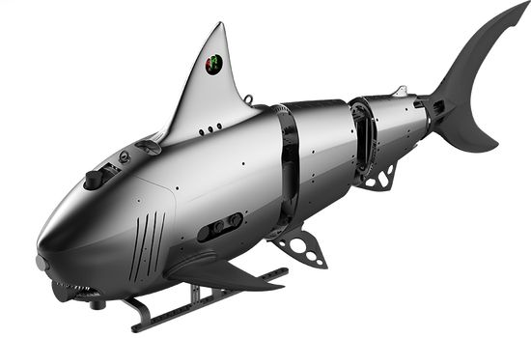
教师选题中的矛盾与对策
章节内容
应用场景
选题
学生选题存在的问题
  发散，学习目标不明晰
  可行性不强
教师选题：以学习目标的设计为主导
  功能：从专业课程中选择某一知识点或某一个章节，试图通过简单的活动项目，让学生习得科学、工程等方面的基础性知识，以确保当前活动教育目标的达成
  不足：把活动项目作为理论知识转移的载体，其重点是投向经典的科学理论教学上，虽透过项目习得了部分理论性知识，但缺乏将普遍的科学原理应用于实际生活的迁移能力
项目主题的选取和设计应该注意引导学生认识和理解真实问题所在，提升运用理论指导实践的能力
  以创客教育为目标
  综合多学科知识
  变技术学习为认知工具和载体：例如，3D打印机的作用

Slide 13
选题中的若干参考要素
真实性：培养解决实际问题的能力
新颖性：能激发学生创新精神、打破思维定式
切身性：能调动学生积极性、并与实践相结合
复杂性：能促使学生多学科知识的综合
充足资源：提供各种资源为学生创造条件
互动合作：学生之间可以取长补短、互相学习、分享信息
高强度：能激发学生的自觉性和潜能
合理时间：给学生提供充裕的完成时间
分享：能够分享资源、分享知识、分享成果

Slide 14
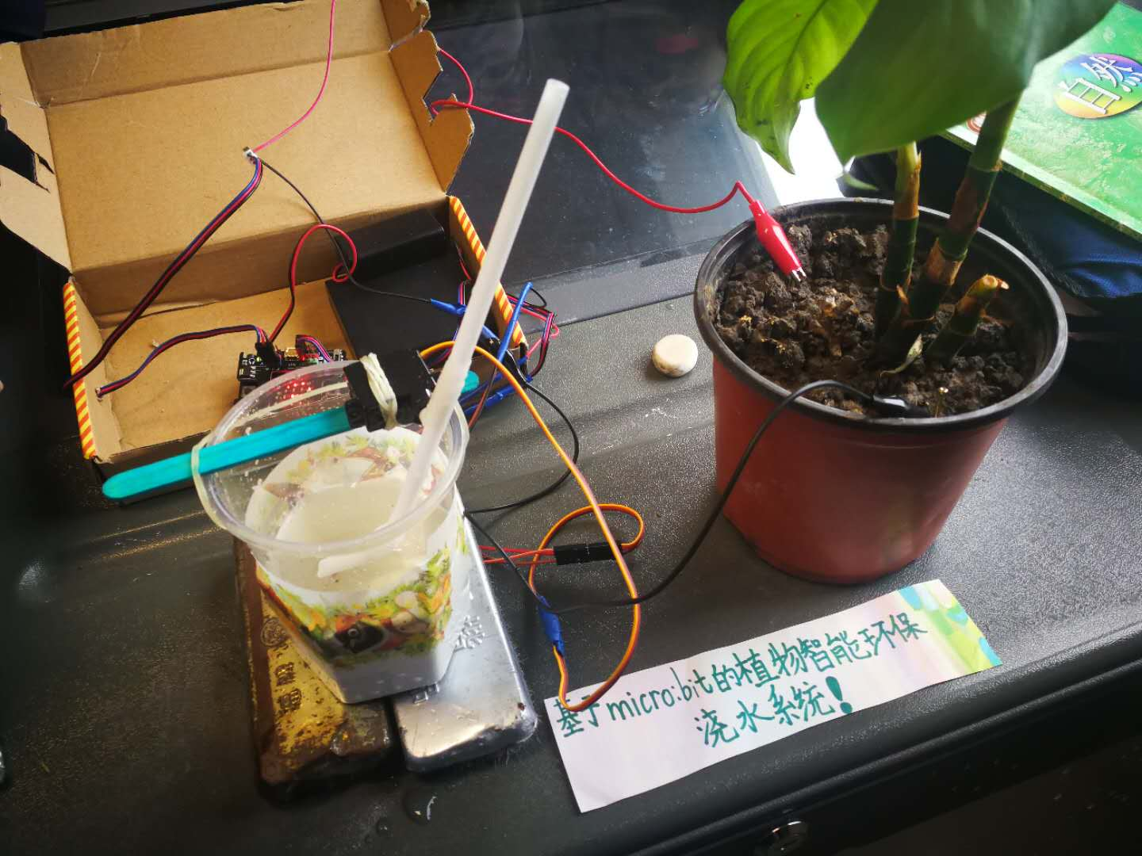
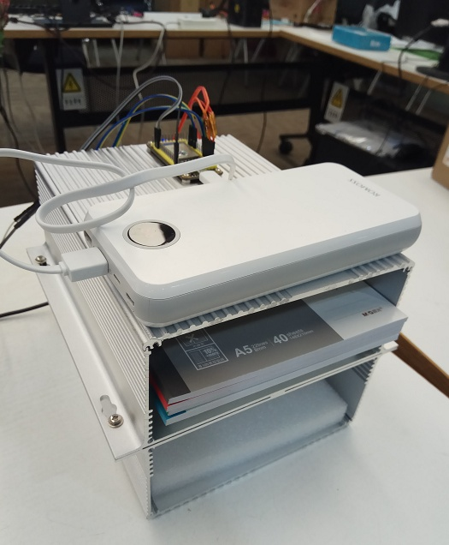
选题案例
面向应用
  实用非模拟
面向学生的生活经历
  学习神器
  智能家居
  娱乐伴侣
  未来……
面向学校特色发展
  创客教育系列课程
  多学科综合
  学校特色文化
作业簿管理装置
自动浇水装置
案例：整体课程建设
普适性学习：重在科技教育和创客丰富情景创建，例如，3年级“潜望镜”，4年级“LED台灯”，5年级“新能源小车”
专题式提升：结合学校文化进行统整设计，语文课表达设计、美术课平面设计、劳技课制作设计、信息技术课软件设计和DT课程的产品设计
社团类选拔：开设了跨学科统整的学习课程，开展小发明、小制作活动

Slide 15
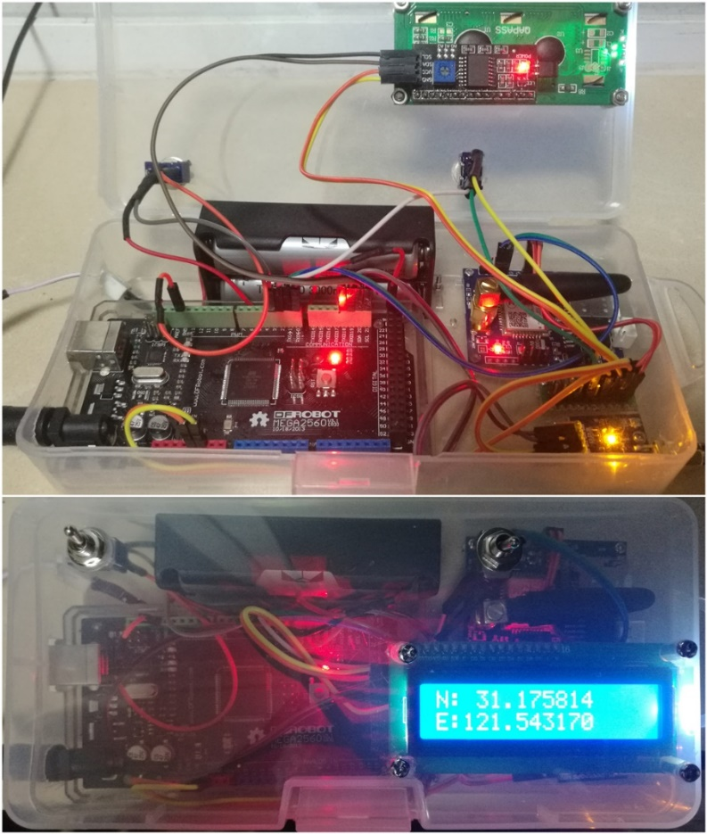
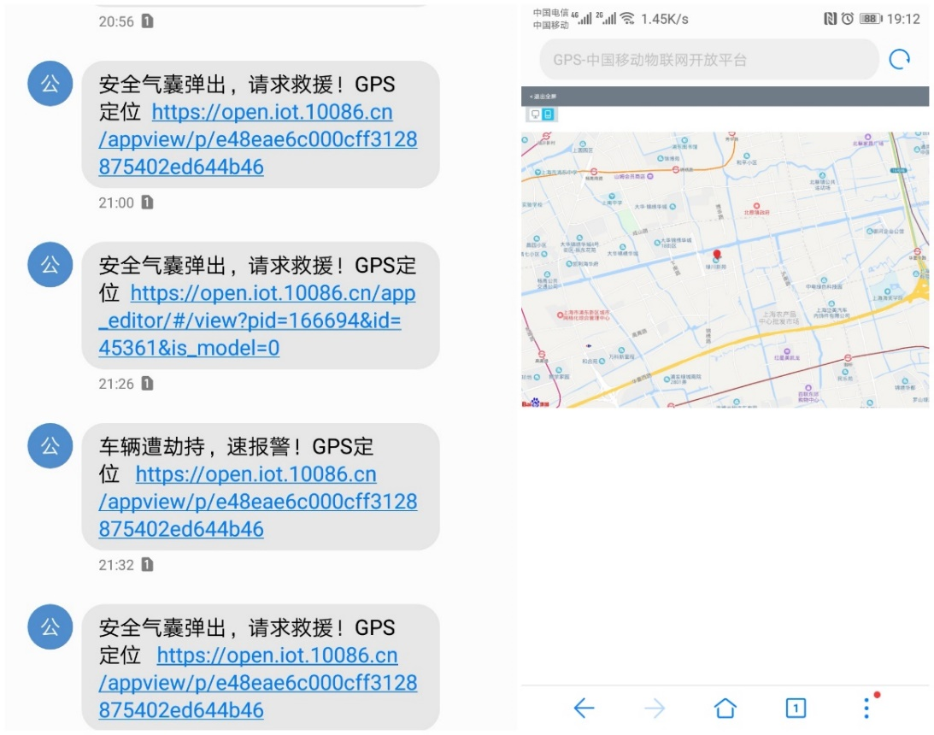
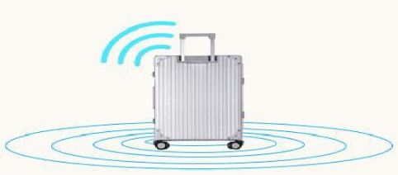
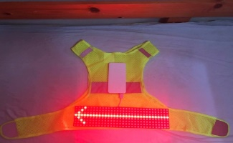
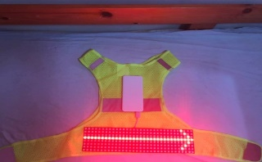
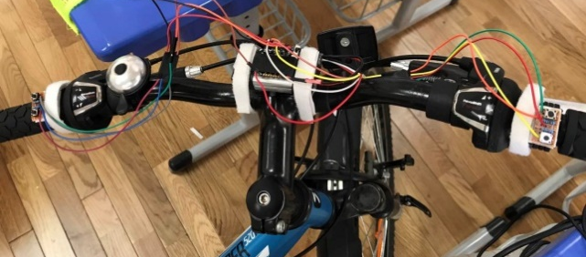
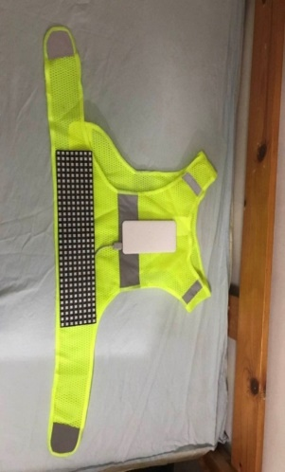
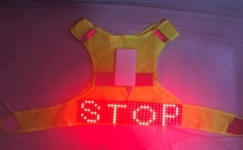
选题案例
汽车自动求助装置
听话的旅行箱系列
语音识别
声纹识别
位置识别
倾倒识别
智能骑车服

Slide 16
学生选题产生方式
头脑风暴
  生活经历
  广种薄收，集思广益
选题评价（学生依据）
  应用性
  新颖性
  困难点
选题评价（教师引导）
  知识储备
  工具选择
  时间分配
  学习目标
选题评价的问题列表：
作品的优势在哪里？
有没有同类型的产品？
制作作品需要哪些知识/技能/工具？
存在的主要困难是什么？
……

Slide 17
概要设计与可行性分析
规划的合理性
人力资源
时间资源
装备资源
信息资源
作品功能/性能描述
  生成1.0版本的设计文件
  罗列功能清单
问题分解，功能划分
  形式1：串行工作
  形式2：并行工作
可行性分析
  技术要点分析
  知识储备对比
生成工作清单
  团队成员分工
  工作进度安排

Slide 18
创客教学活动流程建议及教师的任务
准备阶段
  制定教学计划
  教授创客工具
模仿阶段
  模仿教师操作，制作创客作品
  适应创客环境，了解开发方法
开发阶段
  创客活动的主体阶段
  以PBL或实践学习教学方法实施教学
评价阶段
  提出作品改进方案
  回顾学习过程，评价学习收获
设计探究任务，设计评价量规，创设教学情景
组建学习小组，把控学习进度，提供学习支持
检测学习成效，组织展示交流，总结评价反思

Slide 19
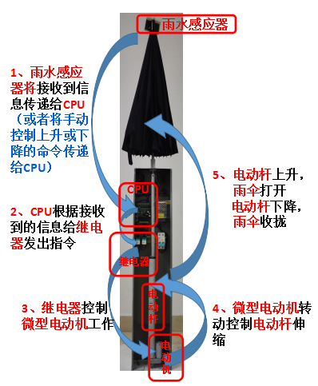
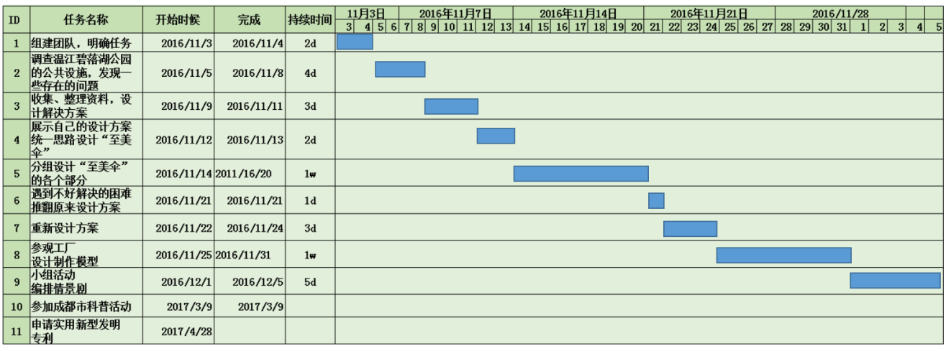
项目学习方法
项目学习就是学生围绕真实情景的主题，在设计任务活动的基础上，进行开放性研究和解决问题，最终建构知识和提升能力的学习模式
案例：自动雨伞
  调查温江区碧落湖公园的公共设施存在的问题
  提出项目任务
  分析问题：如何感应雨水；如何打开和收拢雨伞……
  分解任务：设计伞的灯杆；天平感应器；防风罩
  学习相关知识：智能雨伞工作原理
  设计制作自动雨伞
  活动总结与评价

Slide 20

Kobl的实践学习模型
具体实践经验
反思和总结
概念抽象
积极试验或实践
实践学习法
  以学习者为中心，通过实践与反思来获得知识与技能的学习方法
  关注反思中获得经验的提升
从经验中获得知识所具备的能力
  主动实践的意愿
  反思经验能力
  概念化经验分析能力
  决策和问题解决能力

Slide 21
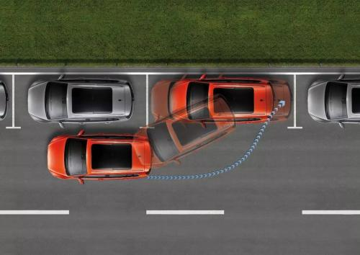
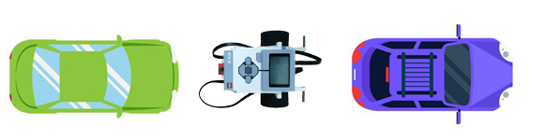
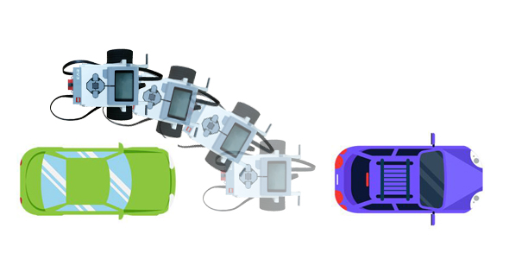
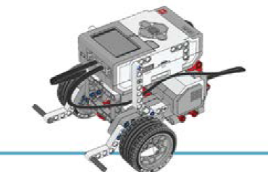
创客活动中的知识学习和工具学习
知识学习教学设计
  通过需求分析学习知识
  通过实践操作深化知识
  依据认知确定知识边界
  使用思维导图归纳知识
工具操作学习设计
  关注工具的功能应用
  关注工具的学科思想
  探索工具的技术细节
教学设计中问题的应用
教学过程
场景搭建：准备两辆小车
搭建机器人小车
编写程序
测试程序
问题设计
回想一下马路边的车辆是如何停车的？请描述整个过程。
请观察车子的结构特点，说出必要的零件。
机器人小车在停车过程中会经历一个怎样的变化？说出关键步骤和操作流程

Slide 22
创客教育的评价维度
设计脚本
  新颖性
  价值性
创客作品
  新颖性
  价值
  外观设计
  功能实现
学习者
  创造力
  解决问题
  团队合作
  后设认知察觉
创造力
我喜欢问一些他人没有想到过的问题
我喜欢幻想一些我想做的事
我喜欢幻想一些没有在我身上发生过的事
我喜欢把自己想象成小说或影视剧中的人物
我喜欢做一些他人没有做过的事情
我喜欢想一些新点子、新花样
后设认知察觉
我会不时反省自己是否达到预定目标
我会不时反省自己的认知
我会不时审视事情的关键
在解决问题时，我会评估事情的紧急程度
我会自我检测自己掌握知识的程度
我会反思是否有解决某一问题更简单的方式
我会统整自己所学的知识
我会反思自己达到预定目标的程度
我会反思自己在过程中所做的选择
我会反思自己在过程中所学到是否足够

Slide 23
建立评价指标体系流程
分解教学目标，建立指标项
学科教学目标
学科知识与技能
学科思想与方法
……
确定权重系数
项目实施能力目标
综合能力
协作能力
学习能力
动手能力
解决问题能力
……
敏锐地发现问题
善于提出克服困难的方法
愿意尝试不同的解决问题的路径
查找相关的学习资料
对创客活动过程作出正确的判断
……
更细致的观察点
建立评价指标体系总表

Slide 24
创客教育需要做的过程工作（教师视角）
确定学习目标
建立与不同学科的关联
寻找支持资源
创建学习活动
教授资源、工具使用方法
描述研究策略
撰写研究日志
分享研究结果
汇报检索过程
评价学习过程
学科目标与能力目标
教师应考虑目标任务、学习材料与不同学科的关联度
学习单元的潜在资源
创建学生从不同材料中找到信息的活动
如何使用资源和工具
告知并帮助学生监控学习任务，体验学习过程
记录、反思，引导学生有效学习
要求学生为自己的工作承担责任，鼓励创新
汇报、反思与改进
引导学生对学习过程和作品进行评价，开展创客文化讨论

Slide 25
始终需要考虑的问题（学生视角）
问题焦点
  我提的任务是什么？这个任务是解决什么问题的？有新意吗？
学习目标
  我的意图是什么？所希望达到的学习目标是哪些？需要什么新的知识与技能？
设计假设
  我的作品功能是什么？什么假设符合功能要求？还有其它方法或途径也解决相同问题？
工具支持
  完成作品设计需要哪些工具和材料？是否能够正确使用这些工具和材料？
作品结论
  我是如何得到这个作品的？作品与最初的设计一致吗？别人是否认同这个作品？有没有更好的作品？

Slide 26
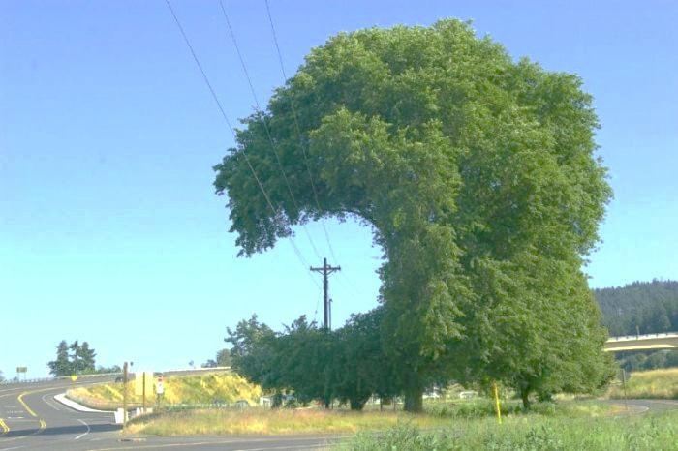
谢谢倾听
2019年3月6日于厦门

